Slide 1
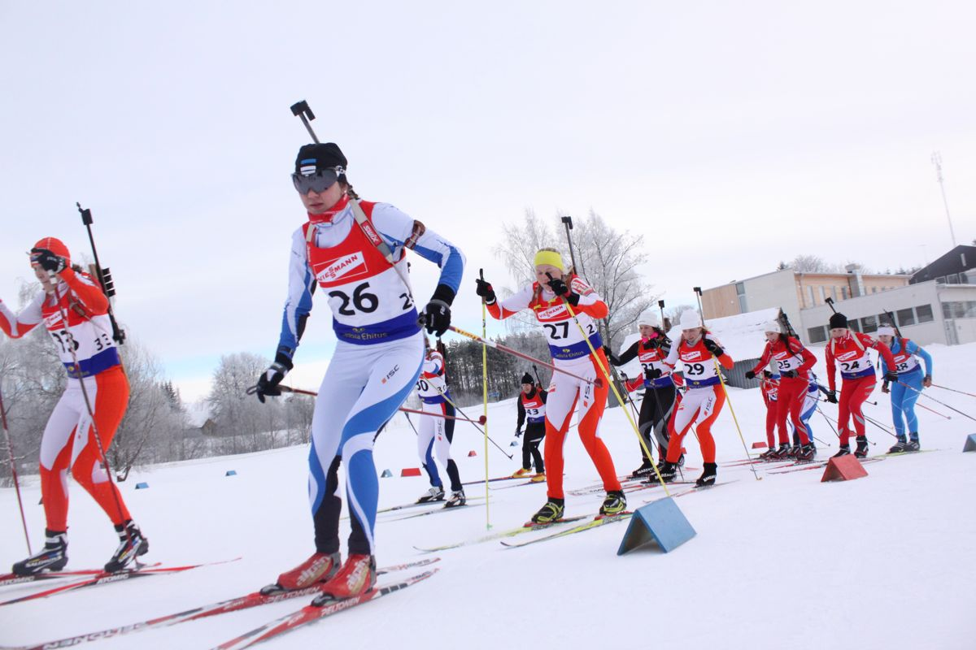
БИАТЛОН
Зимний олимпийский вид спорта, сочетающий лыжную гонку со стрельбой из винтовки.

Slide 2
прародителем биатлона считаются соревнования военных патрулей

Slide 3
АРЧЕРИ БИАТЛОН

Slide 4
БИАТЛОН НА СНЕГОСТУПАХ

Slide 5
ОХОТНИЧИЙ БИАТЛОН

Slide 6
биатлон на маунтин-байках

Slide 7
ЛЕТНИЙ БИАТЛОН

Slide 8
Свободный стиль (коньковый)

Slide 9
Винтовка не менее 3,5 кг

Slide 10
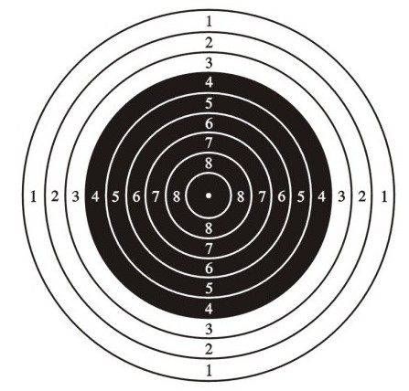
Стрелковый тир, мишени

Slide 11
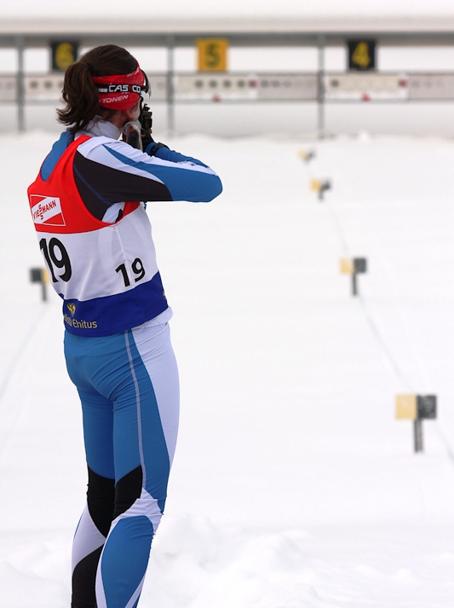
Положение лежа
Положение стоя

Slide 12
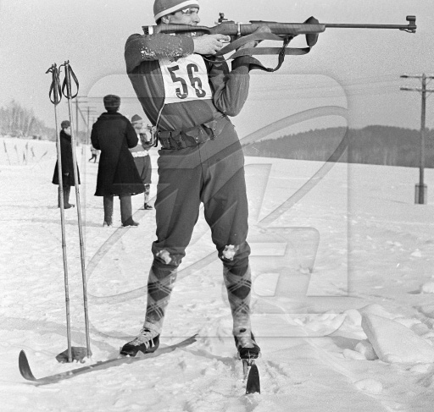
1954 - международный олимпийский комитет признает биатлон как вид спорта

Slide 13
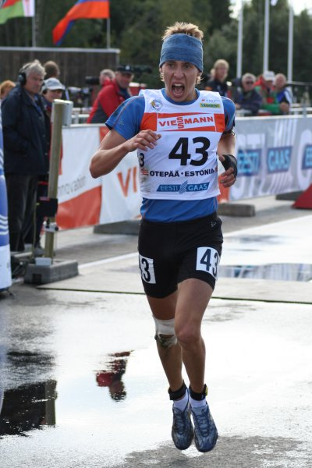
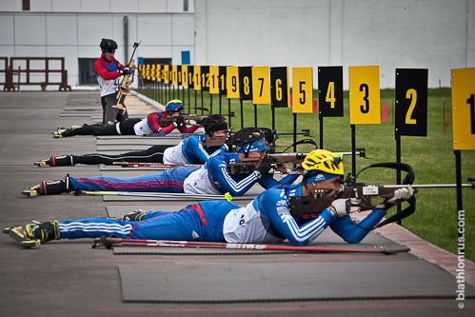
ОТЕПЯ

Slide 14
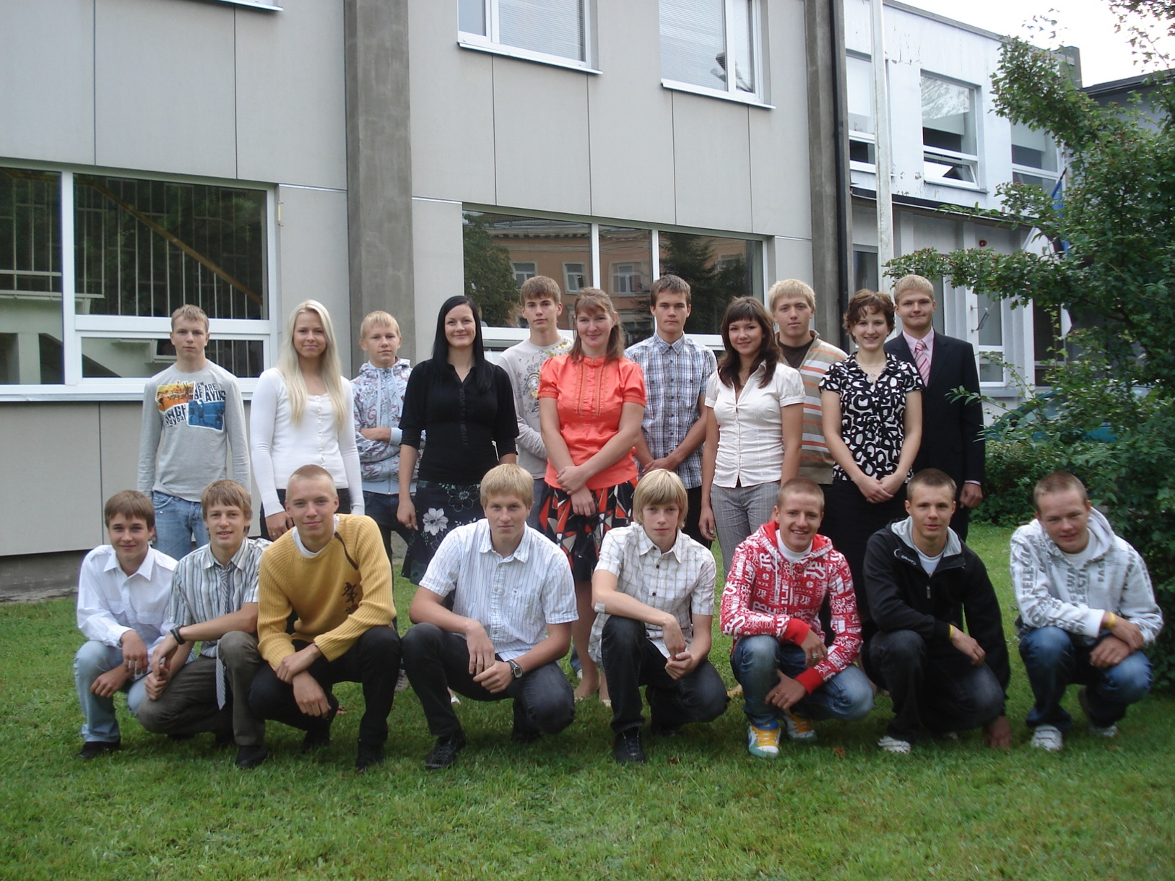
Спортивная гимназия

Slide 15
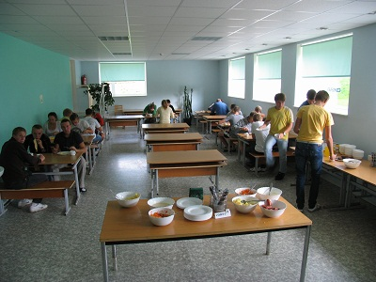
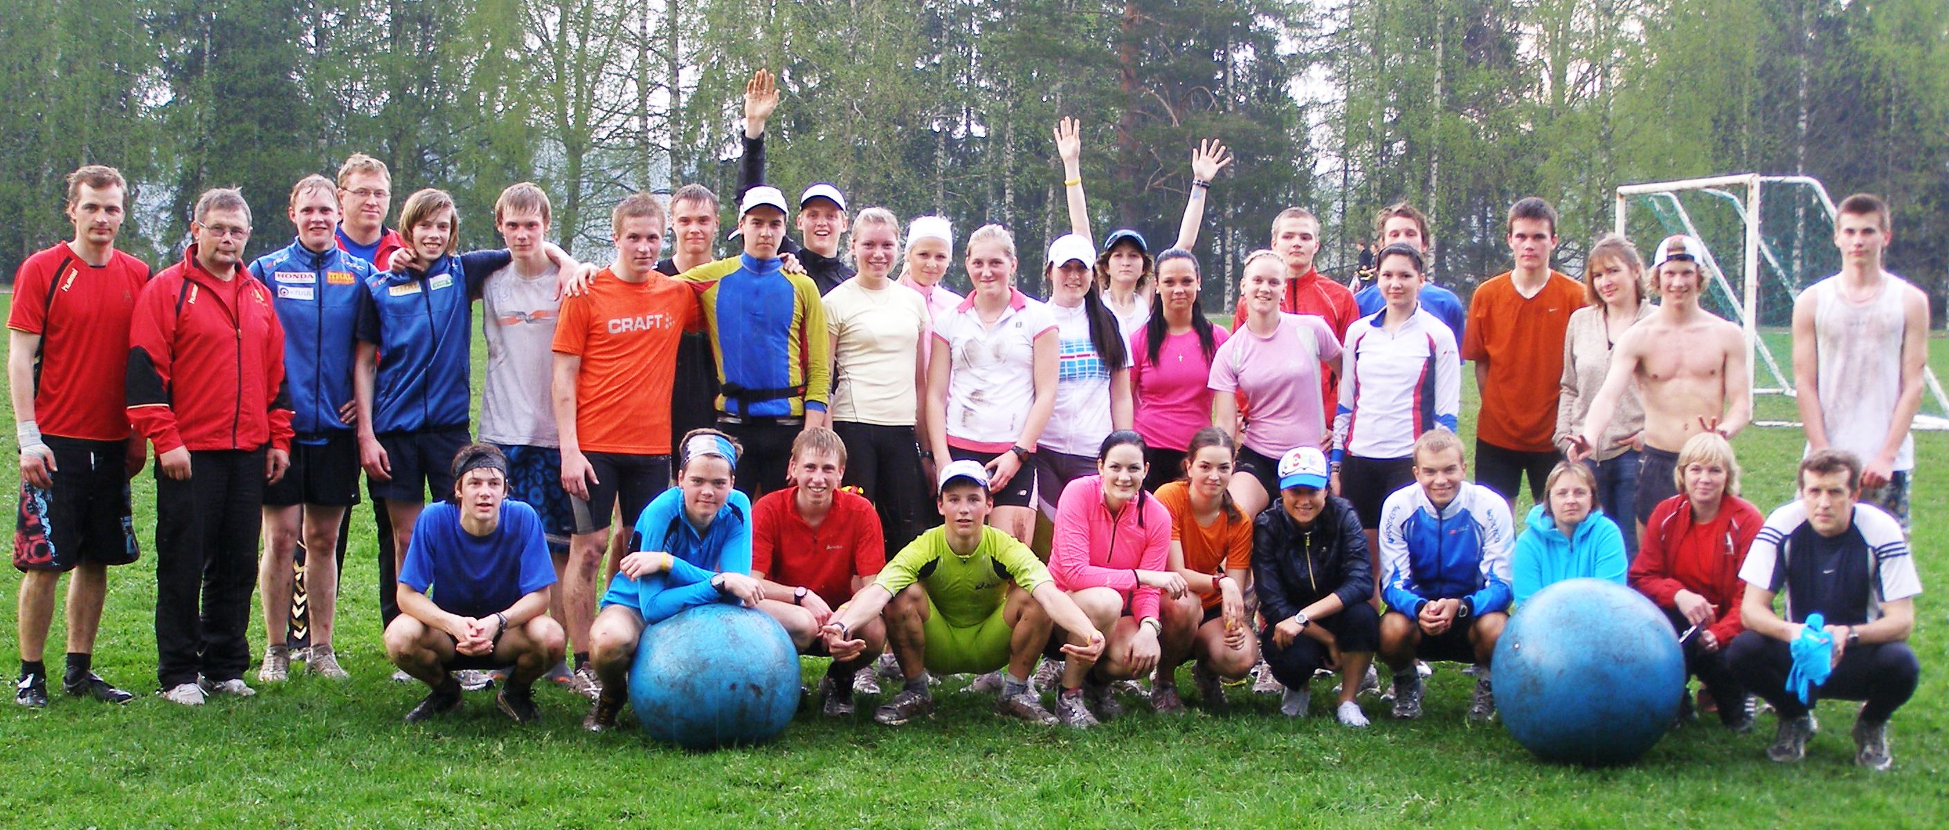

Slide 16
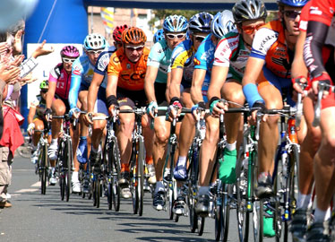
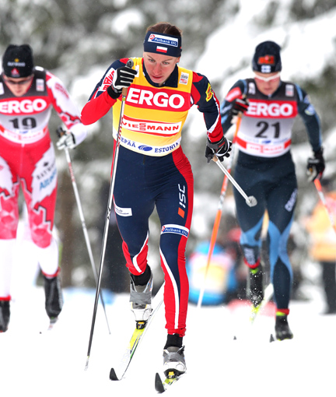
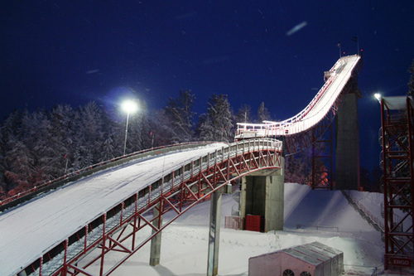
Лыжные гонки
Биатлон
Прыжки с трамплина
и двоеборье
Велоспорт

Slide 17
Лыжный клуб ÄKKE

Slide 18
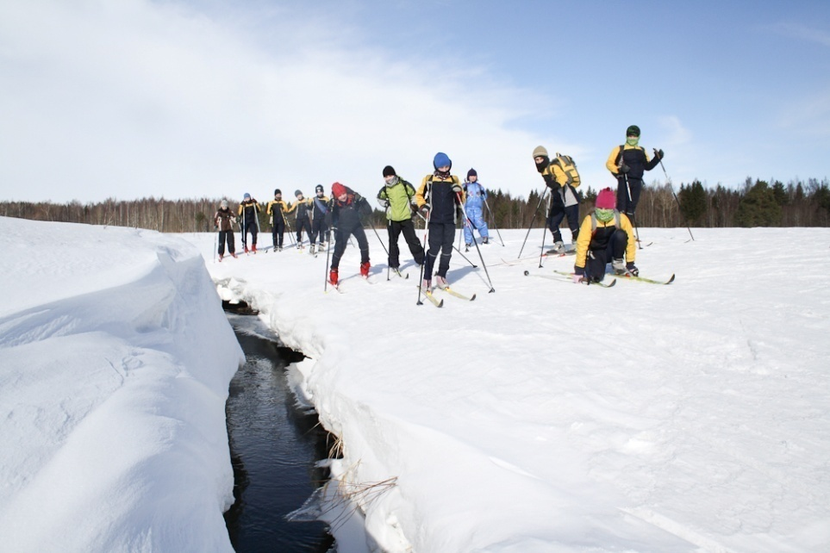
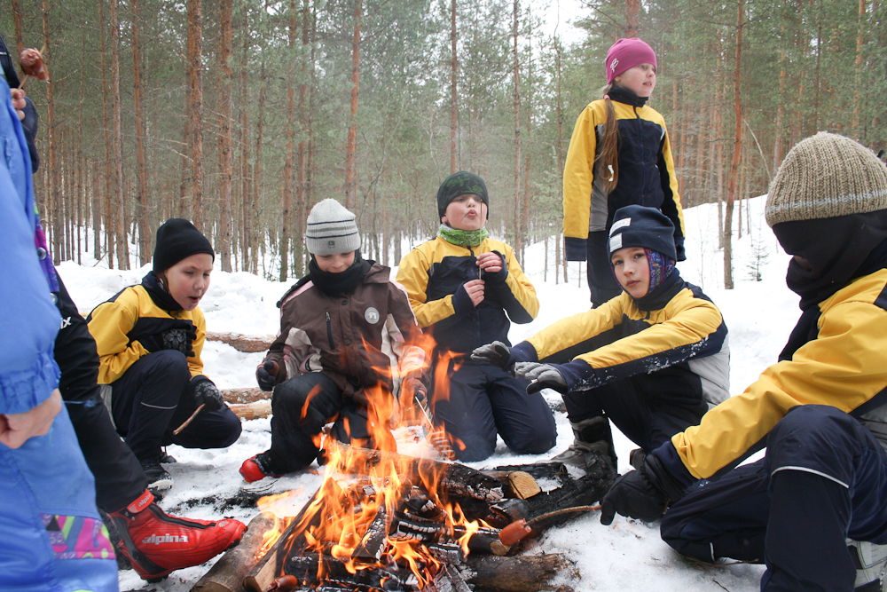
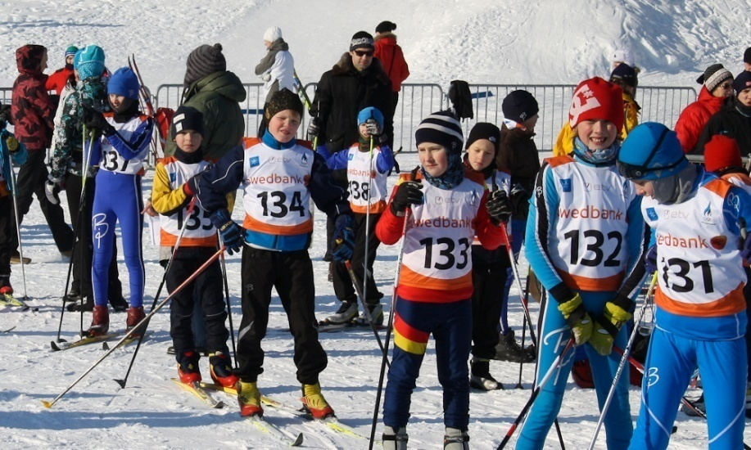

Slide 19
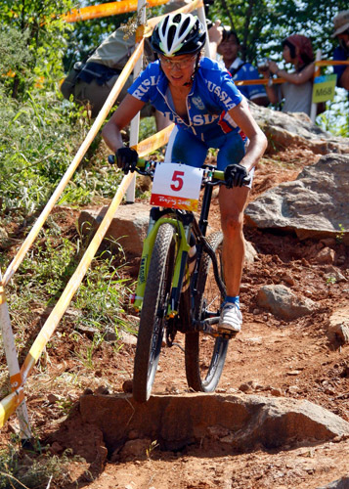
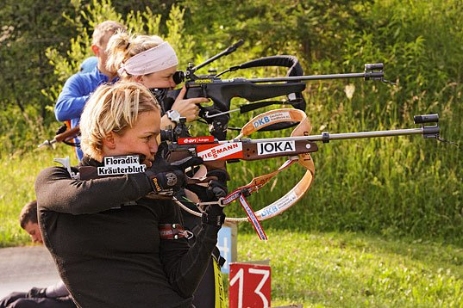
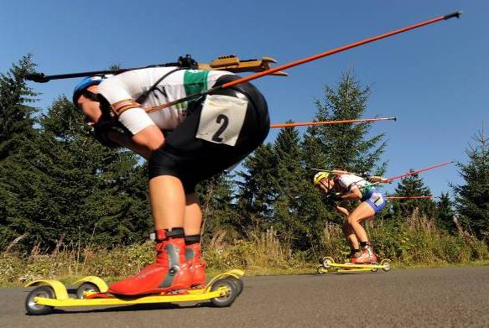
Тренировки

Slide 20
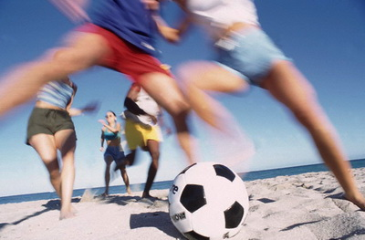

Slide 21
Спасибо за внимание!

